Slide 1
开播核心技术
陈佳楠、郭奕渠
2019/11/22

Slide 2
1
OpenGL基础知识
目
录
2
OpenGL ES结合Camera实战
CONTENTS
3
视频流编码
4
直播推流技术

Slide 3
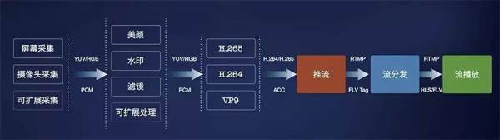
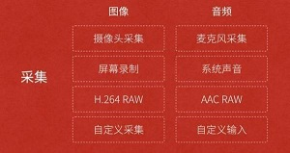
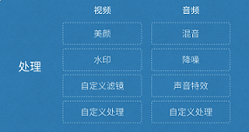
开播核心流程
Camera
android.hardware.Camera
MediaProjection
OpenGL ES
Camera2
android.hardware.Camera2
MediaProjectionManager
Notes:
图像采集
视频采集的采集源主要有 摄像头采集、屏幕录制和从视频文件推流。
将图像采集的图片结果组合成一组连续播放的动画，即构成视频中可肉眼观看的内容。图像的采集过程主要由摄像头等设备拍摄成 YUV 编码的原始数据，然后经过编码压缩成 H.264 等格式的数据分发出去。常见的视频封装格式有：MP4、3GP、AVI、MKV、WMV、MPG、VOB、FLV、SWF、MOV、RMVB 和 WebM 等。
图像由于其直观感受最强并且体积也比较大，构成了一个视频内容的主要部分。图像采集和编码面临的主要挑战在于：设备兼容性差、延时敏感、卡顿敏感以及各种对图像的处理操作如美颜和水印等。
Android 5.0(21)之后android.hardware.Camera就被废弃了，取而代之的是全新的android.hardware.Camera2 。Android 5.0对拍照API进行了全新的设计，新增了全新设计的Camera v2 API，这些API不仅大幅提高了Android系统拍照的功能，还能支持RAW照片输出，甚至允许程序调整相机的对焦模式、曝光模式、快门等。
Android 从 4.0 开始就提供了手机录屏方法，但是需要 root 权限，比较麻烦不容易实现。
Android 录屏的解决方案是通过读取 /dev/graphics/fb0 里面的 frame buffer，然后再通过各种开源编码器转为视频，但必须要 root 才行，而且有些手机即便你 root 还是不能成功，获取到的 framebuffer 全是 0, 所以不是一个很好的解决方案。
但是从 5.0 开始，系统提供给了 app 录制屏幕的一系列方法，不需要 root 权限，只需要用户授权即可录屏，相对来说较为简单。在 Android 5.0，Google 终于开放了视频录制的接口，其实严格来说，是屏幕采集的接口，也就是 MediaProjection 和 MediaProjectionManager
处理环节中分为音频和视频处理，音频处理中具体包含混音、降噪和声音特效等处理，视频处理中包含美颜、水印、以及各种自定义滤镜等处理。
视频或者音频完成采集之后得到原始数据，为了增强一些现场效果或者加上一些额外的效果，我们一般会在将其编码压缩前进行处理，比如打上时间戳或者公司 Logo 的水印，祛斑美颜和声音混淆等处理。在主播和观众连麦场景中，主播需要和某个或者多个观众进行对话，并将对话结果实时分享给其他所有观众，连麦的处理也有部分工作在推流端完成。
采集 —>处理—>编码和封装—>推流到服务器—>服务器流分发—>播放器流播放

Slide 4
01
OpenGL基本知识

Slide 5
OpenGL基础知识——背景
OpenGL（英语：Open Graphics Library）
GPU的一套标准接口、一组规范
Khronos Group
开放图形库
Apple、 Intel、AMD、Google、ARM、Qualcomm、Samsung
OpenGL
OpenKODE
OpenGL ES
OpenML
OpenVG
OpenMAX
OpenSL ES
COLLADA
OpenGL SC
Notes:
译名：开放图形库或者“开放式图形库”
OpenGL 就是 GPU 驱动 的一套标准接口(OpenGL ES 为嵌入式设备 GPU 驱动的标准接口,比如手机, OpenGL ES 全称:OpenGL for Embedded Systems)。
将复杂的、 各种各样的 GPU 硬件包装起来,各个电脑公司编写自家的驱动,然后提供出来 一套统一的接口,供上层软件工程师调用。
这组规范定义了一组函数，这组函数传入的是什么参数，传出的是什么结果。由于只是这样的一组规范，所以只要合乎规范，谁都能以不同的方式实现函数。
柯罗诺斯（古希腊文：Χρόνος 英文：Chronos / Khronos）是古希腊神话中的原始神，三大主流教派之一的俄尔甫斯教所独有的神，
Khronos。每当我打这几个字母的时候,都会抱有一种敬畏的心理,因为它 不是一家公司,它是一个组织,它是由众多大公司联合组建而来,比如 Apple、 Intel、AMD、Google、ARM、Qualcomm、Nvidia 等等等等。各个大公司投入了大 量的人力、资金等创建了这个组织。对电脑 GPU 定义了统一的接口 OpenGL,对 手机 GPU 定义了统一的接口 OpenGL ES

Slide 6
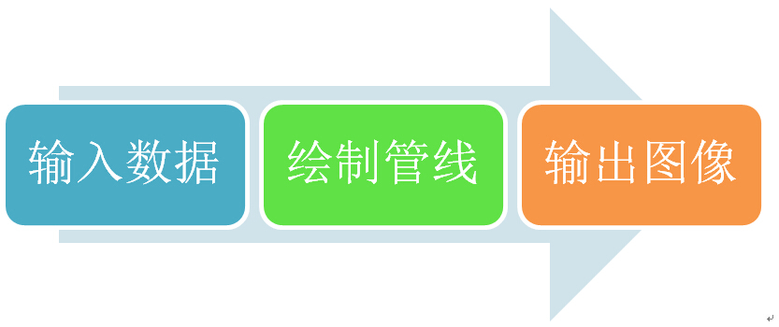
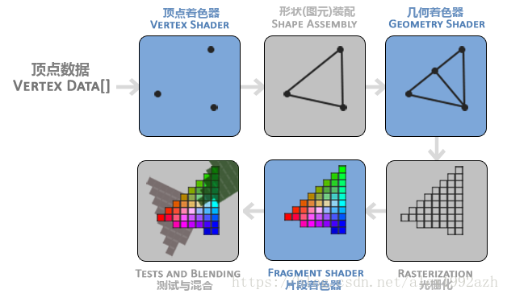
OpenGL基础知识——管线
渲染管线又称渲染流水线，它是图形图像从数据一步一步形成最终输出的画面所要经历的各种操作过程。指的是对一些原始数据经过一系列的处理变换并最终把这些数据输出到屏幕上的整个过程。
固定管线VS可编程管线（核心）
Notes:
渲染管线又称渲染流水线，它是图形图像从数据一步一步形成最终输出的画面所要经历的各种操作过程。指的是对一些原始数据经过一系列的处理变换并最终把这些数据输出到屏幕上的整个过程。
渲染管线的第一个部分是顶点着色器（vertex shader），它把一个单独的顶点作为输入。顶点着色器主要的目的是把3D坐标转为另一种3D坐标（投影坐标），同时顶点着色器允许我们对顶点属性进行一些基本处理。
图元组装（primitive assembly）阶段把顶点着色器的表示为基本图形的所有顶点作为输入，把所有点组装为特定的基本图形的形状；上图中是一个三角形。
图元组装阶段的输出会传递给几何着色器（geometry shader）。几何着色器把基本图形形成的一系列顶点的集合作为输入，它可以通过产生新顶点构造出新的（或是其他的）基本图形来生成其他形状。
细分着色器（tessellation shaders）拥有把给定基本图形细分为更多小基本图形的能力。这样我们就能在物体更接近玩家的时候通过创建更多的三角形的方式创建出更加平滑的视觉效果。
细分着色器的输出会进入光栅化（rasterization）阶段，这里它会把基本图形映射为屏幕上相应的像素，生成供像素着色器（fragment shader）使用的fragment（OpenGL中的一个fragment是OpenGL渲染一个独立像素所需的所有数据。）。在像素着色器运行之前，会执行裁切（clipping）。裁切会丢弃超出你的视图以外的那些像素，来提升执行效率。
像素着色器的主要目的是计算一个像素的最终颜色，这也是OpenGL高级效果产生的地方。通常，像素着色器包含用来计算像素最终颜色的3D场景的一些数据（比如光照、阴影、光的颜色等等）。
在所有相应颜色值确定以后，最终它会传到另一个阶段，我们叫做alpha测试和混合（blending）阶段。这个阶段检测像素的相应的深度（和stencil）值，使用这些来检查这个像素是否在另一个物体的前面或后面，如此做到相应取舍。这个阶段也会查看alpha值（alpha值是一个物体的透明度值）和物体之间的混合（blend）。所以即使在像素着色器中计算出来了一个像素所输出的颜色，最后的像素颜色在渲染多个三角形的时候也可能完全不同。
虽然渲染管线有多个阶段，每个阶段都需要对应的着色器，但其实对于大多数场合，我们必须做的只是顶点和像素着色器，几何着色器和细分着色器是可选的，通常使用默认的着色器就行了。现在的OpenGL中，我们必须定义至少一个顶点着色器和一个像素着色器（因为GPU中没有默认的顶点/像素着色器）。

Slide 7
OpenGL基础知识——状态机和对象
Notes:
译名：开放图形库或者“开放式图形库”
OpenGL 就是 GPU 驱动 的一套标准接口(OpenGL ES 为嵌入式设备 GPU 驱动的标准接口,比如手机, OpenGL ES 全称:OpenGL for Embedded Systems)。
将复杂的、 各种各样的 GPU 硬件包装起来,各个电脑公司编写自家的驱动,然后提供出来 一套统一的接口,供上层软件工程师调用。
这组规范定义了一组函数，这组函数传入的是什么参数，传出的是什么结果。由于只是这样的一组规范，所以只要合乎规范，谁都能以不同的方式实现函数。
柯罗诺斯（古希腊文：Χρόνος 英文：Chronos / Khronos）是古希腊神话中的原始神，三大主流教派之一的俄尔甫斯教所独有的神，
Khronos。每当我打这几个字母的时候,都会抱有一种敬畏的心理,因为它 不是一家公司,它是一个组织,它是由众多大公司联合组建而来,比如 Apple、 Intel、AMD、Google、ARM、Qualcomm、Nvidia 等等等等。各个大公司投入了大 量的人力、资金等创建了这个组织。对电脑 GPU 定义了统一的接口 OpenGL,对 手机 GPU 定义了统一的接口 OpenGL ES

Slide 8
02
OpenGL ES结合Camera实战

